Slide 1

Canny edge 검출

Slide 2


Canny edge 검출
Canny edge 검출 함수
cv2.Canny(image, threshold1, threshold2, edges=None, apertureSize=3, L2gradient=False) -> edges
image: 입력 영상
threshold1: 하단 임계값
threshold2: 상단 임계값
edges: edge영상
apertureSize: 소벨 연산을 위한 커널 크기
L2gradient: True이면 L2 norm 사용, False이면 L1 norm 사용

Slide 3
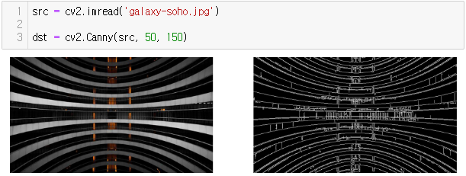
Canny edge 검출
Canny edge 검출 예제

Slide 4
허프 변환: 직선 검출

Slide 5
허프 변환: 직선 검출
허프 변환에 의한 선분 검출
cv2.HoughLines(image, rho, theta, threshold, lines=None, srn=0, stn=0, min_theta=0, max_theta=CV_PI) -> lines
image: 입력 에지 영상
rho: 축적 배열에서 rho 값의 간격. 예) 1.0 -> 1픽셀 간격.
theta: 축적 배열에서 theta 값의 간격. 예) np.pi / 180 -> 1º 간격
threshold: 축적 배열에서 직선으로 판단할 임계값
lines: 직선 파라미터(rho, theta) 정보를 담고 있는 numpy.ndarray.
srn, stn: 멀티 스케일 허프 변환에서 rho 해상도, theta 해상도를 나누는 값. 기본 값일 경우 허프 변환 수행.
min_theta, max_theta: 검출할 선분의 최소, 최대 theta 값

Slide 6
허프 변환: 직선 검출
확률적 허프 변환에 의한 선분 검출
cv2.HoughLinesP(image, rho, theta, threshold, lines=None, min_Length=0, maxLineGap=0) -> lines
image: 입력 에지 영상
rho: 축적 배열에서 rho 값의 간격. 예) 1.0 -> 1픽셀 간격.
theta: 축적 배열에서 theta 값의 간격. 예) np.pi / 180 -> 1º 간격
threshold: 축적 배열에서 직선으로 판단할 임계값
lines: 선분의 시작과 끝 좌표(x1, y1, x2, y2) 정보를 담고 있는 numpy.ndarray. shape=(N, 1, 4).dtype=numpy.int32
min_Length: 검출할 선분의 최소 길이
maxLineGap: 직선으로 간주할 최대 에지 점 간격

Slide 7
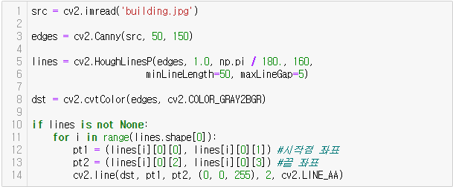
허프 변환: 직선 검출
허프 변환 직선 검출 예제

Slide 8
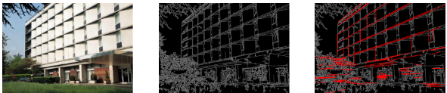
허프 변환: 직선 검출
허프 변환 직선 검출 예제
<출처: OpenCV>

Slide 9
허프 변환: 원 검출

Slide 10
허프 변환: 원 검출
허프 변환 원 검출 함수
cv2.HoughCircles(image, method, dp, minDist, circles=None, param1=100, param2=100, minRadius=0, maxRadius=0) -> circles
image: 입력 영상(에지 영상 아님)
method: OpenCV 4.2 이하에서는 cv.HOUGH_GRADIENT만 지정 가능
dp: 입력 영상과 축적 배열의 크기 비율. 1이면 동일 크기. 2이면 축적 배열의 가로, 세로 크기가 입력 영상의 반. cv.HOUGH_GRADIENT_ALT의 경우 1.5 권장.
minDist: 검출된 원 중심점들의 최소 거리
circles: (cx, cy, r) 정보를 담은 numpy.ndarray.shape=(1,N,3), dtype=np.float32.
param1: Canny 에지 검출기의 높은 임계값
param2: 축적 배열에서 원 검출을 위한 임계값. cv.HOUGH_GRADIENT_ALT의 경우 0.9~0.8을 권장. 1에 가까울 수록 정확한 원 알고리즘을 선택.
minRadius, maxRadius: 검출할 원의 최소, 최대 반지름

Slide 11
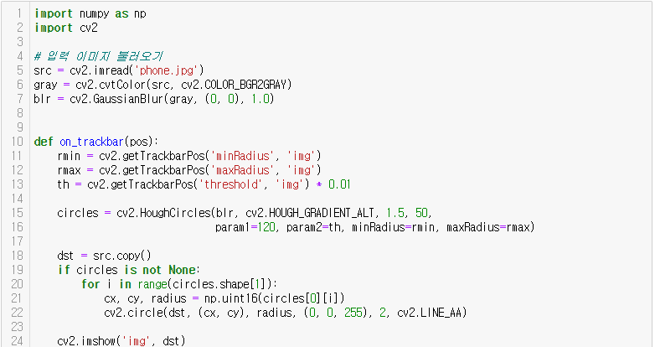
허프 변환: 원 검출
허프 변환 원 검출 예제

Slide 12
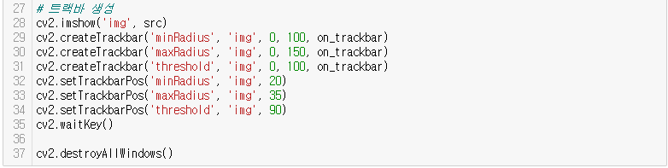
허프 변환: 원 검출
허프 변환 원 검출 예제

Slide 13
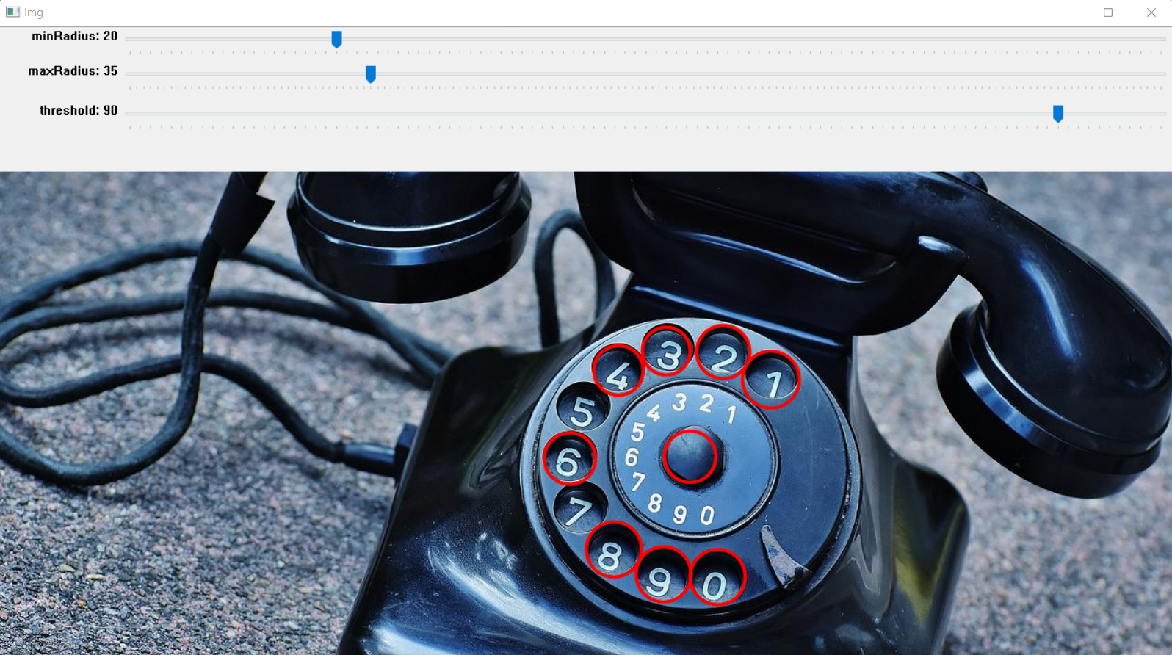
허프 변환: 원 검출
허프 변환 원 검출 예제

